Slide 1
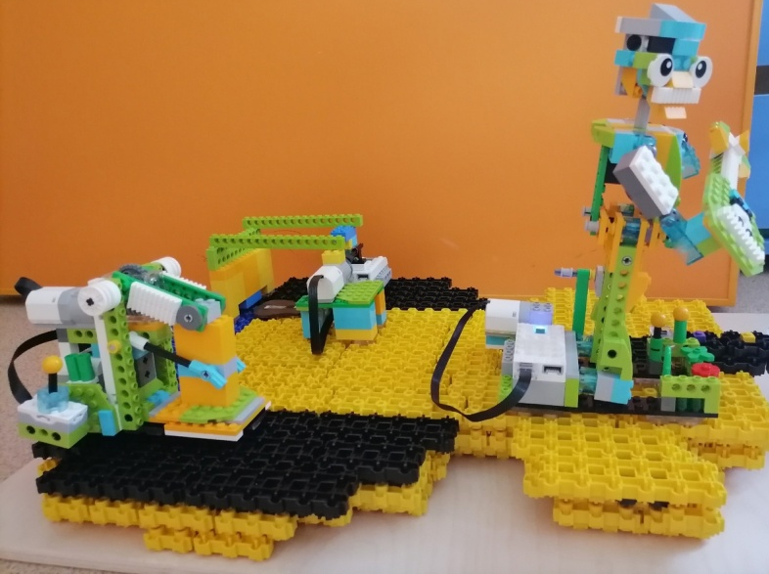
муниципальное бюджетное дошкольное образовательное учреждение
«Детский сад комбинированного вида № 2» городского округа Самара
Россия, 443028, г.Самара, мкр. Крутые Ключи, ул.Мира д.91
Тел.: (846) 254-81-47, 254-81-48, e-mail: doo2@samara.edu.ru
Команда: «Самарские грушинки»
МЕХАНИЗИРОВАННЫЕ УСТРОЙСТВА ДЛЯ УЛУЧШЕНИЯ ПРОИЗВОДСТВА ГИТАР
Участники:
Джиландзе Давид, Зыкрянов Демид
Руководители:
Логинова Мария Юрьевна
Чигарина Мадина Нуртаевна
Самара, 2023

Slide 2
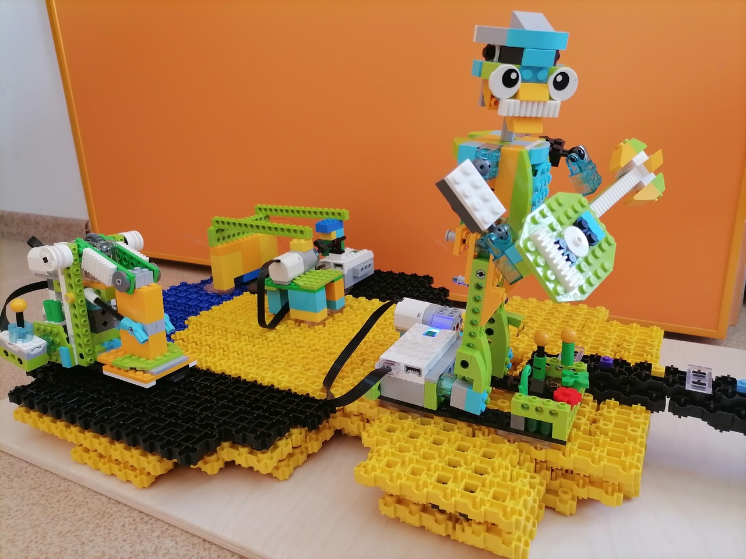
Описание устройства
Механизм по изготовлению
струн
Робот - гитарист
Механизм-пресс

Slide 3
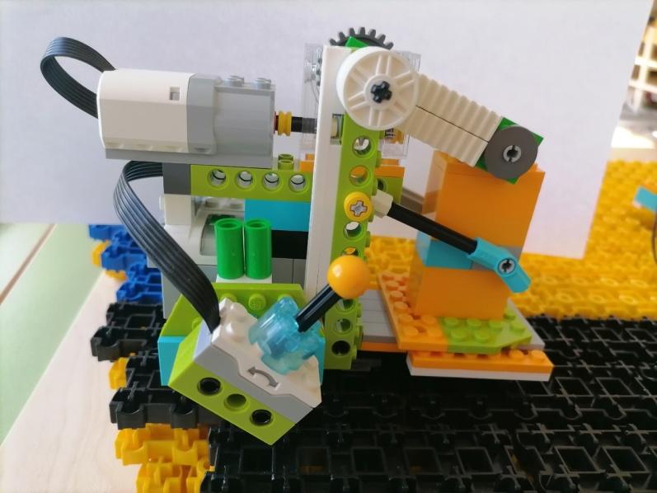
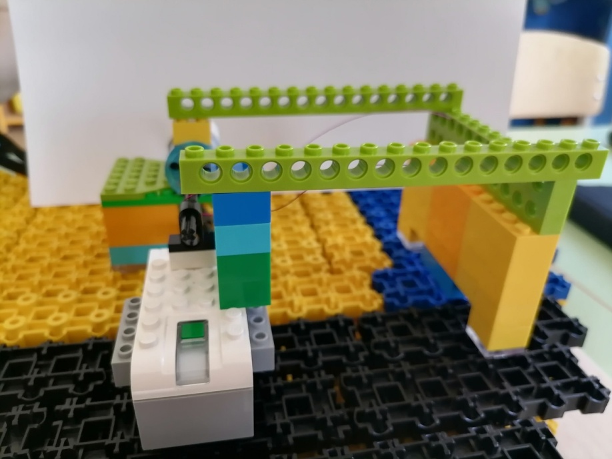
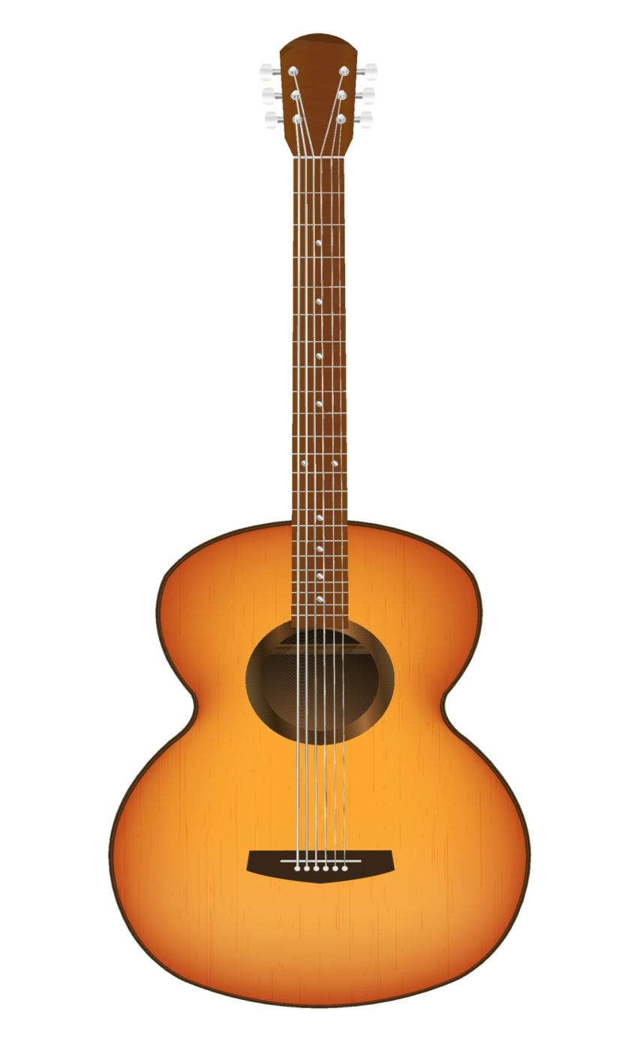
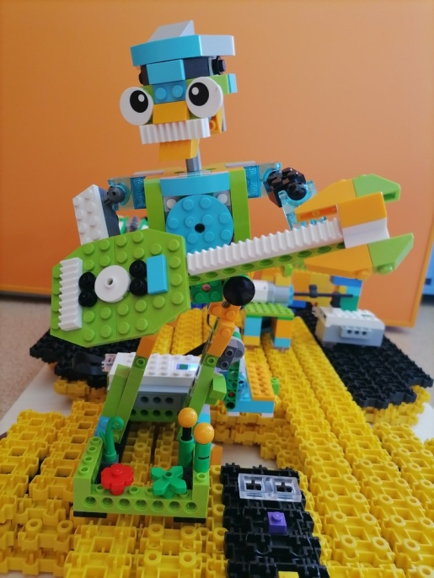
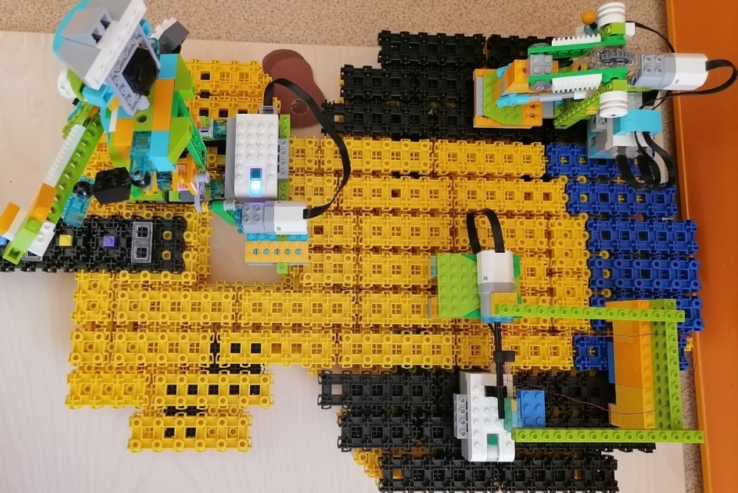
Конструктор «Фанкластик» с использованием защелок и осей (284 детали);
Конструктор LEGO Education (17 деталей)
Конструктор LEGO Education WeDo 2.0 (215 деталей)

